Slide 1
ASSISTÊNCIA
SOCIAL EM NÚMEROS

Slide 2
Secretaria de Assistência Social apresenta:
Boletim Semestral da Vigilância Socioassistencial 1ª Edição | 2022

Slide 3
Equipe de Gestão
JOSMAIL RODRIGUES
Prefeito
JUCA YGARAPÉ
Vice-Prefeito
VANIA AP. DOS SANTOS MUGARTT
Secretária de Assistência Social
SAS
Suelin Cristi Ocampos de Moura - Diretora de Gestão do SUAS
Rosangela Maria Machado - Secretária Executiva dos Conselhos
Ana Cláudia S. C. Wider da Silva - Coordenadora de Vigilância Socioassistencial
Luciene da Silva Rodrigues
Kamilla Pacheco Vieira
Vanessa da Silva Vilalba
Weverton Santos Oliveira
Luis Cabral Franco
Joel Grubert Junior
Nice Candelária
Deilda Souza de Matos
Silvia Pereira de Araújo
Neocleider de Fátima Belgara
SECRETARIA DE ASSITÊNCIA SOCIAL
BOLETIM SEMESTRAL
VIGILÂNCIA SOCIOASSISTENCIAL

Slide 4
CRAS
Rosineide Aparecida dos Santos -Diretora do Cras
Lucimara Ocampos Salinas
Luciene Ferreira da Rocha
Maria Helena Arguelho Portela Blan
Tereza Izilda V. Mandetta Castioni
Leonida Rocha Ortega
Marina Freitas Barbosa
Larissa Souza dos Santos
Ellen Aparecida Faria dos Santos
Katia Acosta Garcia
Valfrido NunesTrelha
Abel Melquiades de Araujo
Lucila Otero da Silva
Laides Gonçalves de Avelar Santos
CADASTRO ÚNICO
Fabiany Sotani Cavalheiro - Coordenadora
Ivana Rosiley Oliveira Pires
Maria Eliza Coronel Dorneles
Luana Aparecida Otero Brites
CREAS
Leia Pereira da Silva – Diretora do Creas
Elisa Mariana Carvalho Ribeiro
Elizângela de Souza Oliveira
Jacqueline Leandro da Silva
Evellyn Dayane Antunes D. O. Brandão
David Benites
Guiomar de Cassia Petri Matos
CASA DE ACOLHIMENTO RAIO DE SOL
Bruna Scherer da Silva – Diretora Raio de Sol
Josiane Cardoso Muller
Hellen Cristina da Silva
Bruna Palermo da Rosa
Marlei Melo Rocha
Waldeneide Alves Medeiros Mazina
Rebeca Villa
Maiza Akerley da Costa
BANDA MUNICIPAL
Deyvid Junior Felizardo – Maestro Regente
João Lucas Rosa Ortega
Aline de Souza Ruiz
SECRETARIA DE ASSITÊNCIA SOCIAL
BOLETIM SEMESTRAL
VIGILÂNCIA SOCIOASSISTENCIAL

Slide 5
Proteção Social Básica
SECRETARIA DE ASSITÊNCIA SOCIAL
BOLETIM SEMESTRAL
VIGILÂNCIA SOCIOASSISTENCIAL

Slide 6
Tipo de Atendimento | Quantidade
Atendimento Remoto (telefone fixo, celular, whatsap) | 159
Atividades PAIF | 290
Atividades SCFV | 465
Atendimento BPC | 273
Atendimento Socioassistencial | 2.362
Benefício Eventual: (Cesta Básica, Cobertor, Passagem, Documentação Civil, Cobertor, Auxílio Natalidade); | 1128
Encaminhamentos p/ Rede | 209
Passe Livre Intermunicipal | 62
Visitas Domiciliares | 1.054
Total de Atendimentos: 6.002
SECRETARIA DE ASSITÊNCIA SOCIAL
BOLETIM SEMESTRAL
VIGILÂNCIA SOCIOASSISTENCIAL

Slide 7
 | Usuários em Acompanhamento | Visitas Domiciliares
Janeiro | 142 | 174
Fevereiro | 151 | 172
Março | 151 | 163
Abril | 150 | 60
Maio | 148 | 64
Junho | 121 | 19
Total de Acompanhamentos: 863
Total de Visitas: 652
SECRETARIA DE ASSITÊNCIA SOCIAL
BOLETIM SEMESTRAL
VIGILÂNCIA SOCIOASSISTENCIAL

Slide 8
Atendimentos Realizados 1º Semestre/2022
SECRETARIA DE ASSITÊNCIA SOCIAL
BOLETIM SEMESTRAL
VIGILÂNCIA SOCIOASSISTENCIAL

Slide 9
Total de Atendimentos
Atendimentos no Distrito Águas do Miranda:
Cadastro Novos: 16
Atualização: 40
Total de Atendimentos: 56
SECRETARIA DE ASSITÊNCIA SOCIAL
BOLETIM SEMESTRAL
VIGILÂNCIA SOCIOASSISTENCIAL

Slide 10
CadÚnico no Município
Total de Famílias Cadastradas: 3.493
Fonte: https://aplicacoes.cidadania.gov.br/ri/pabcad/relatorio-completo.html
SECRETARIA DE ASSITÊNCIA SOCIAL
BOLETIM SEMESTRAL
VIGILÂNCIA SOCIOASSISTENCIAL

Slide 11
PAB no Município
Total de Famílias Cadastradas: 1.392
Total de Pessoas Beneficiadas: 3.362
Média Mensal de
Repasses ao município
R$ 556.006,00
SECRETARIA DE ASSITÊNCIA SOCIAL
BOLETIM SEMESTRAL
VIGILÂNCIA SOCIOASSISTENCIAL

Slide 12
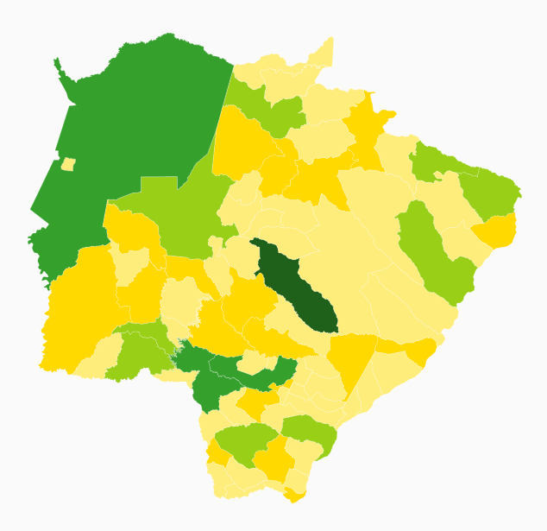
Quantidade de Beneficiários: 706
Pessoas Idosas : 253
Pessoas com Deficiência (PCD) : 453
Bonito
Valores Disponibilizados ao Cidadão: R$ 859.308,00
SECRETARIA DE ASSITÊNCIA SOCIAL
BOLETIM SEMESTRAL
VIGILÂNCIA SOCIOASSISTENCIAL

Slide 13
Proteção Social Especial
Média Complexidade
SECRETARIA DE ASSITÊNCIA SOCIAL
BOLETIM SEMESTRAL
VIGILÂNCIA SOCIOASSISTENCIAL

Slide 14
Tipo de Atendimento | Quantidade
Atendimento Remoto (telefone fixo, celular, whatsap) | 159
Atendimento Orientador Social | 98
Atendimento Psicossocial | 231
Atendimento Socioassistencial | 126
Benefício Eventual: (Cesta Básica, Cobertor, Passagem, Documentação Civil, Cobertor, Marmitex); | 144
Encaminhamentos p/ Rede | 68
Elaboração e envio de Relatório | 63
Pessoas em Situação de Rua | 54
Visitas Domiciliares | 227
Total de Atendimentos: 1.573
SECRETARIA DE ASSITÊNCIA SOCIAL
BOLETIM SEMESTRAL
VIGILÂNCIA SOCIOASSISTENCIAL

Slide 15
Proteção Social Especial
Alta Complexidade
SECRETARIA DE ASSITÊNCIA SOCIAL
BOLETIM SEMESTRAL
VIGILÂNCIA SOCIOASSISTENCIAL

Slide 16
atendimentos
Total de Atendimentos: 33
SECRETARIA DE ASSITÊNCIA SOCIAL
BOLETIM SEMESTRAL
VIGILÂNCIA SOCIOASSISTENCIAL

Slide 17
Gestão do SUAS
SECRETARIA DE ASSITÊNCIA SOCIAL
BOLETIM SEMESTRAL
VIGILÂNCIA SOCIOASSISTENCIAL

Slide 18
ÓRGÃO GESTOR
Atendimento | Quantidade
Programa Fazendo Bonito | 900
Benefício Eventual: (Cesta Básica, Cobertor, Passagem, Marmitex, Passagem e Auxílio Funeral) | 221
Programa Bonito + Humano | 1.800
Passe Livre Interestadual | 36
Orientação | 140
Total de Atendimentos: 3.097
SECRETARIA DE ASSITÊNCIA SOCIAL
BOLETIM SEMESTRAL
VIGILÂNCIA SOCIOASSISTENCIAL

Slide 19
Controle Social
SECRETARIA DE ASSITÊNCIA SOCIAL
BOLETIM SEMESTRAL
VIGILÂNCIA SOCIOASSISTENCIAL

Slide 20
Membros do Conselho
Governamental: 5 Titulares e 5 Suplentes
Não Governamental: 5 Titulares e 5 Suplentes
Quantitativo de Reuniões:
6 - Ordinárias;
1 - Extraordinária.
Quantitativo de Pautas Deliberadas:
22 – Pautas/Assuntos
SECRETARIA DE ASSITÊNCIA SOCIAL
BOLETIM SEMESTRAL
VIGILÂNCIA SOCIOASSISTENCIAL

Slide 21
Conselho Municipal dos Direitos da Criança e do Adolescente
Membros do Conselho
Governamental: 3 Titulares e 3 Suplentes
Não Governamental: 3 Titulares e 3 Suplentes
Quantitativo de Reuniões:
6 - Ordinárias;
2 - Extraordinária.
Quantitativo de Pautas Deliberadas:
44 – Pautas/Assuntos
SECRETARIA DE ASSITÊNCIA SOCIAL
BOLETIM SEMESTRAL
VIGILÂNCIA SOCIOASSISTENCIAL

Slide 22
Assistência social em Números
TOTAL DE ATENDIMENTOS
Janeiro à Junho/2022
14.133
SECRETARIA DE ASSITÊNCIA SOCIAL
BOLETIM SEMESTRAL
VIGILÂNCIA SOCIOASSISTENCIAL

Slide 23
Boletim Semestral da Vigilância Socioassistencial 1ª Edição | 2022
FICHA TÉCNICA
JOSMAIL RODRIGUES JUCA YGARAPÉ
Prefeito Vice-Prefeito
VANIA AP. DOS SANTOS MUGARTT
Secretária de Assistência Social
ELABORAÇÃO
Suelin Cristi Ocampos de Moura / Assistente Social / Diretora de Gestão do SUAS
Ana Cláudia S. C. Wider da Silva / Assistente Social / Coordenadora de Vigilância SocioAssistencial
SUPERVISÃO
PROTEÇÃO SOCIAL BÁSICA:
Rosineide Aparecida dos Santos / Administradora / Coordenadora do CRAS
Fabiany Sotani Cavalheiro / Assistente Social / Coordenadora CadÚnico e Programa Auxílio Brasil
PROTEÇÃO SOCIAL ESPECIAL:
Leia Pereira da Silva / Assistente Social / Coordenadora do CREAS
Bruna Scherer da Silva / Psicológa / Coordenadora da Casa de Acolhimento Raio de Sol
CONTROLE SOCIAL:
Rosangela Maria Machado / Secretária Executiva CMAS e CMDCA
SECRETARIA MUNICIPAL DE
ASSITÊNCIA SOCIAL

